Slide 1
I robot - GUI
Grundlegend: Die Hauptfigur bei I Robot ist eine Mensch-Maschine. Das GUI sollte also vor allem:
a) schlicht
b) funktional
c) modular
sein

Slide 2
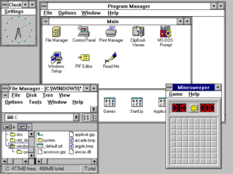
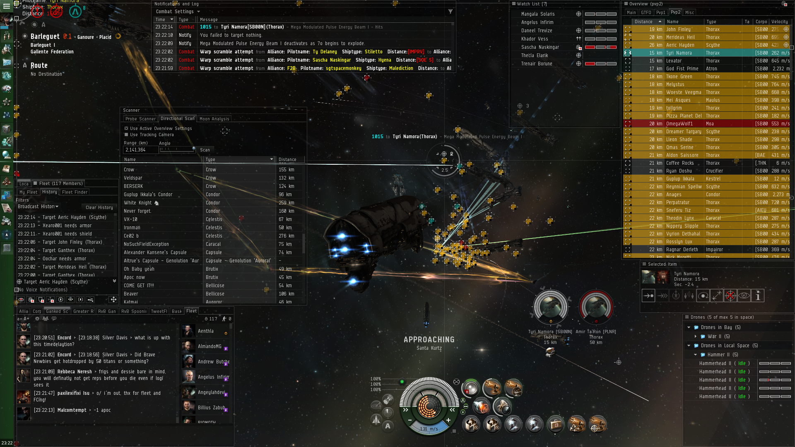
GUI - Schlicht
Keine unnötigen Rahmen oder dergleichen

Slide 3
GUI - Funktional
Die wesentlichen Daten auf einen Blick

Slide 4
GUI - Modular
Fenster können nach Bedarf aktiviert oder deaktivert werden

Slide 5
GUI - Modular
Fenster können nach Bedarf aktiviert oder deaktivert werden

Slide 6
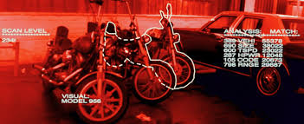
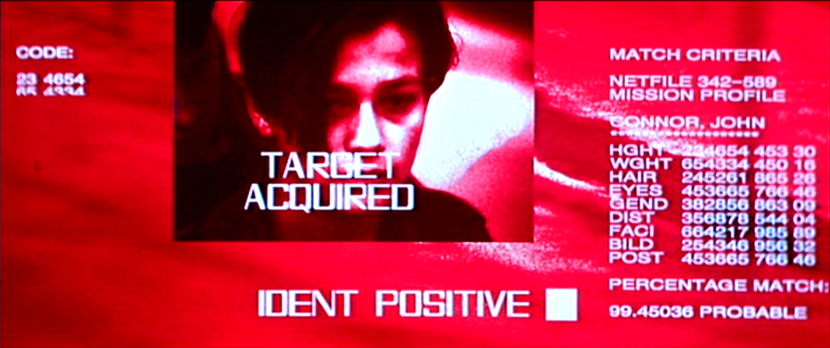
GUI - Beispiele

Slide 7
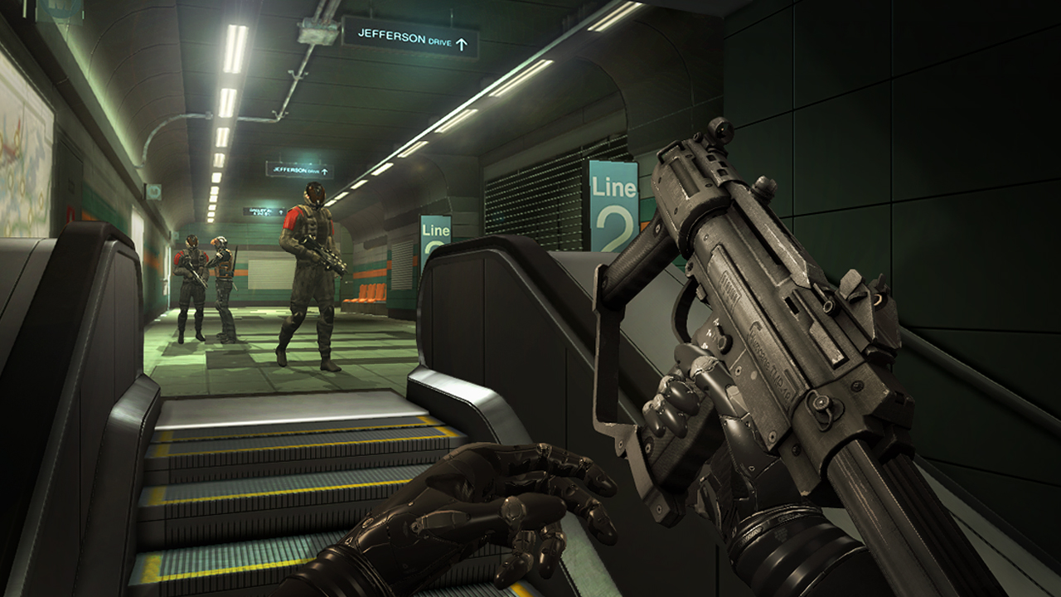
GUI - Aufbau
Energie
Module
Inventar
Navigation
Optik 1

Slide 8
GUI - Aufbau
Energie
Module
Inventar
Navigation
Erzeugung: 15EE/Sek
Verbrauch:
7,8EE/Sekunde
Optik 1

Slide 9
GUI - Aufbau
Energie
Module
Inventar
Navigation
Erzeugung: 15EE/Sek
Verbrauch:
7,8EE/Sekunde
Kopf
Rumpf
Arm 1
Arm 2
Bein 1
Bein 2
Optik 1

Slide 10
GUI - Aufbau
Energie
Module
Inventar
Navigation
Erzeugung: 15EE/Sek
Verbrauch:
7,8EE/Sekunde
Kopf
Rumpf
Arm 1
Arm 2
Bein 1
Bein 2
Kopf:
Optiksensor 1
Akustiksensor 1
Stimmodulator 1
Optik 1

Slide 11
GUI - Aufbau
Energie
Module
Inventar
Navigation
Erzeugung: 15EE/Sek
Verbrauch:
7,8EE/Sekunde
Kopf
Rumpf
Arm 1
Arm 2
Bein 1
Bein 2
Kopf:
Optiksensor 1
Akustiksensor 1
Stimmodulator 1
Optiksensor 1:
Energieverbrauch
Optionen
Deaktivieren
Optik 1

Slide 12
GUI - Aufbau
Energie
Module
Inventar
Navigation
Optiksensor 1 Optionen:
Restlichtverstärkung
Nachtsicht (installiert)
Infrarot (installiert)
Erzeugung: 15EE/Sek
Verbrauch:
7,8EE/Sekunde
Optik 1

Slide 13
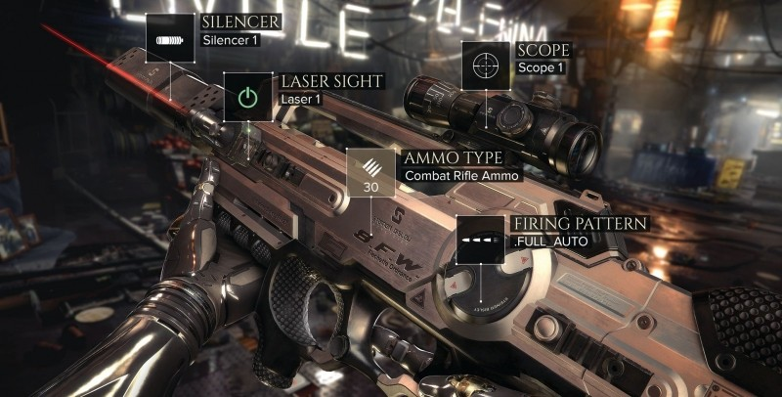
GUI - Aufbau
Energie
Module
Inventar
Navigation
Optiksensor 1 Optionen:
Restlichtverstärkung
Nachtsicht (installiert)
Infrarot (installiert)
Erzeugung: 15EE/Sek
Verbrauch:
7,8EE/Sekunde
Optik 1

